Slide 1
Desenvolvimento do pensamento computacional através de histórias
Oficina prática

Slide 2
O que é uma linguagem de programação?

Slide 3
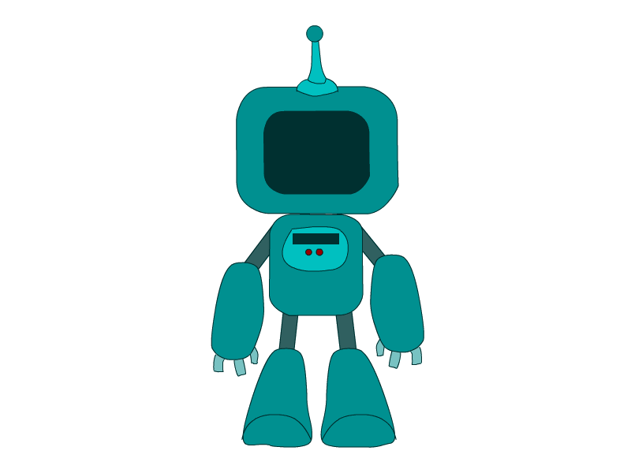
Instruções para o computador
Linguagem especial que usamos para dar instruções a um computador.
Cada linguagem de programação é como um idioma diferente que o computador entende.

Slide 4



Linguagem de programação

Slide 5
Como Programar através de Histórias?

Slide 6
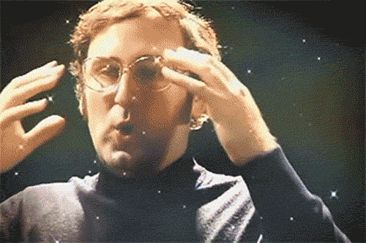
É como se você estivesse contando uma história para o computador e ele agisse conforme você diz.

Slide 7
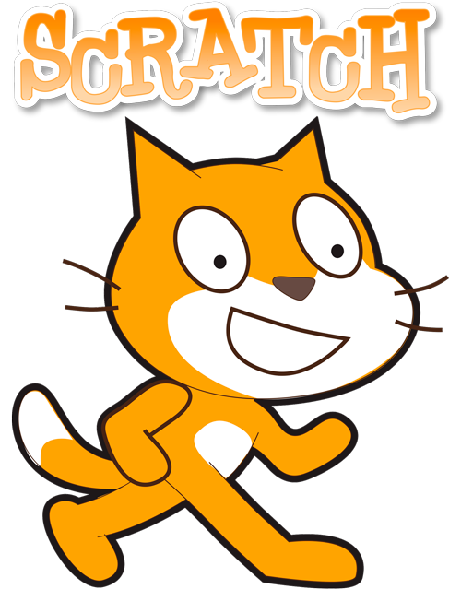
Scratch - Introdução
É uma linguagem de programação gráfica.
Permite criar animações, histórias ou jogos no navegador.

Slide 8
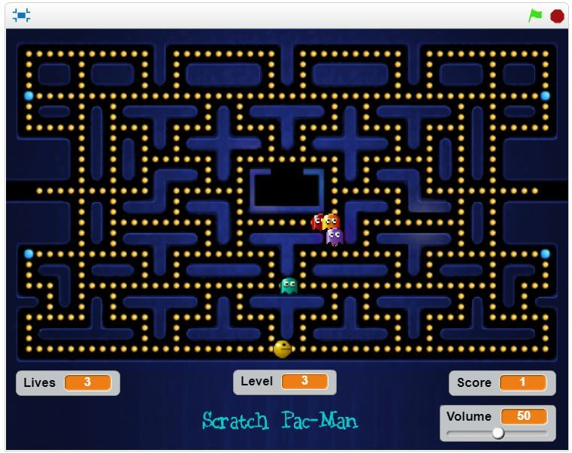
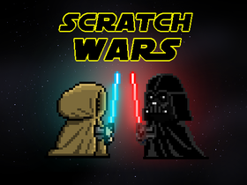
Scratch - Possibilidades

Slide 9
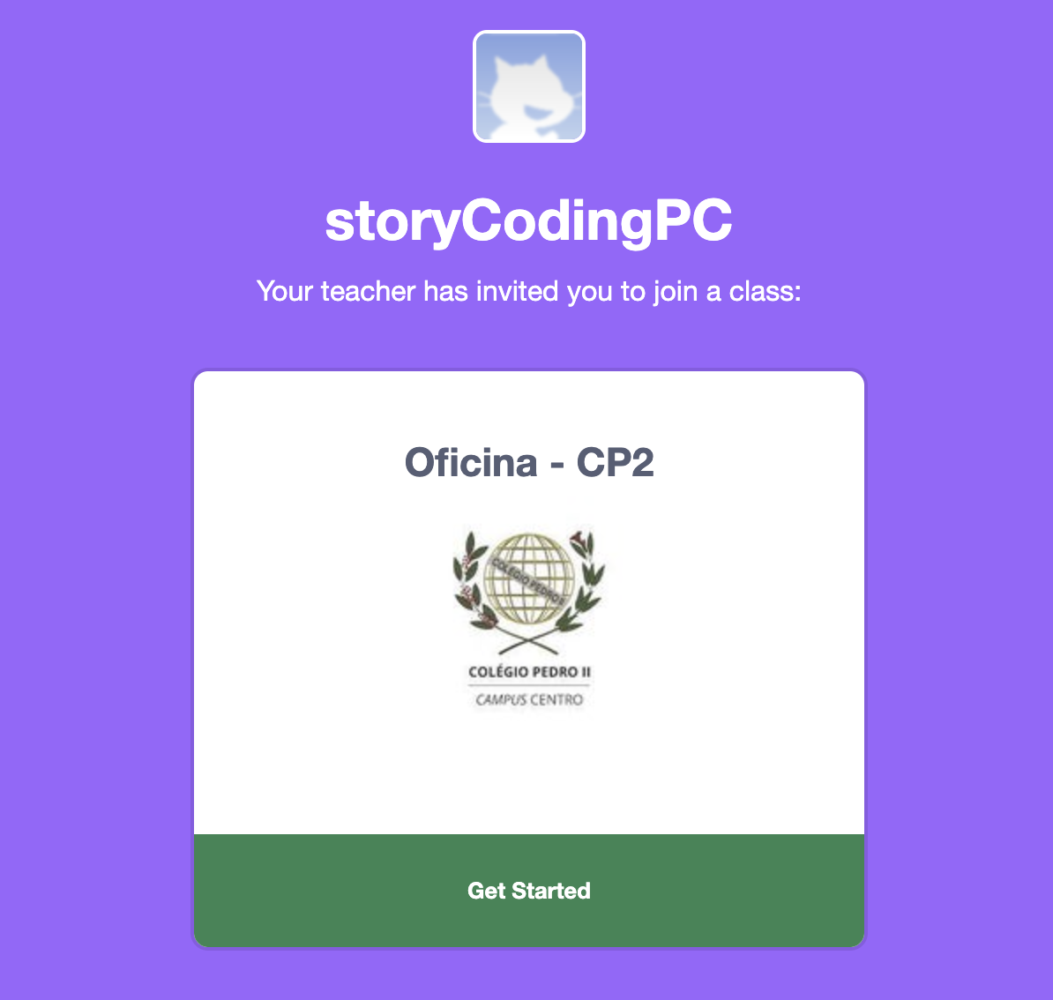
Scratch - Cadastre-se na turma
Vamos lá!
https://bit.ly/cp2-2023

Slide 10
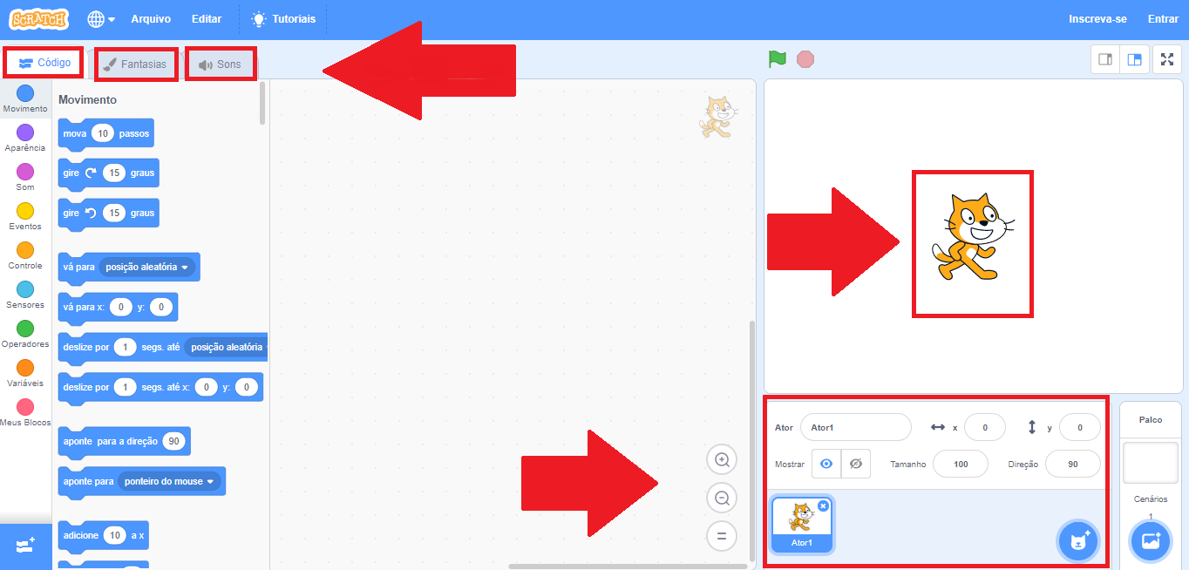
Scratch - Principais Componentes

Slide 11
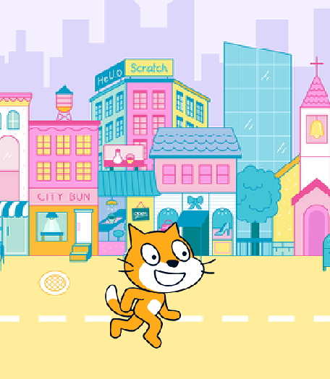
História
Era uma vez um gato que estava passeando pela cidade, quando de repente encontra um sapo. O gato diz para o sapo : "Olá ! Tudo bem ?" . E começa a saltitar feliz.
O sapo, gosta muito de se movimentar por aí, para um lado e para o outro. Além disso, ele ama receber cliques, toda vez que alguém clica no sapo, ele pede por mais carinho.
Cansado de escutar o sapo pedir cliques, o gato faz com que o sapo desapareça.

Slide 12
Exemplo 1 - Ambientação no Scratch
Objetivos:
Adicionar um cenário
Mudar o nome do ator para “GatoFalante”
Fazer com que o ator GatoFalante, fale as frases “Olá” e “Tudo bem?” intercaladas em um intervalo de 2 segundos, assim que a bandeira for clicada.

Slide 13
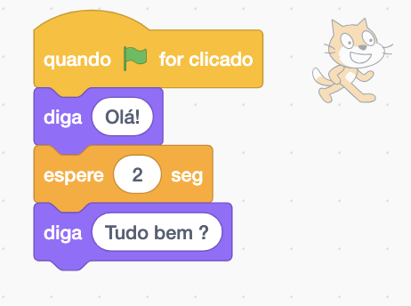
Exemplo 1 - Resolução
Eventos : Usados para iniciar a execução de scripts
Controle: Determinar controle do fluxo do programa

Slide 14
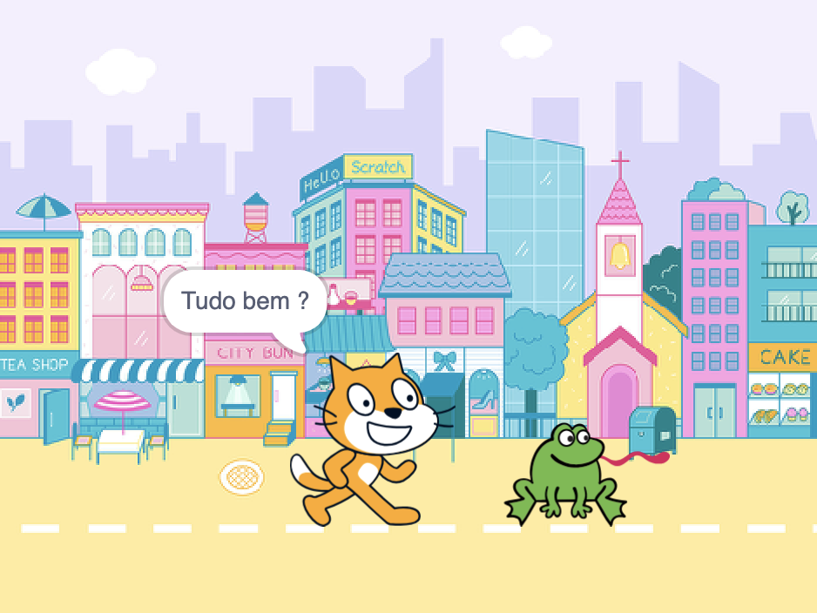
Exemplo 2 - Movimentação
Objetivos:
Adicionar um novo ator "Frog"
Mudar o nome do ator para “SapoFeliz”
Fazer com que o ator SapoFeliz, se mova "10" passos para a direita quando a tecla direita for clicada e "-10" passos para a esquerda quando a tecla esquerda for clicada.

Slide 15
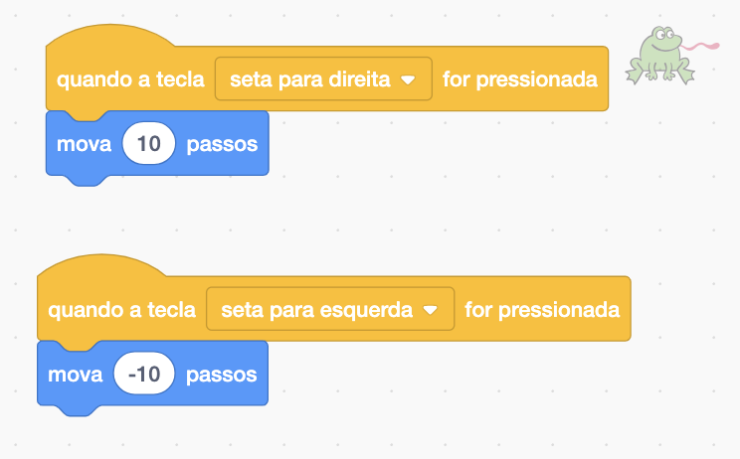
Exemplo 2 - Resolução
Eventos : Usados para iniciar a execução de scripts após uma ação
Movimento: Utilizado para movimentar os personagens

Slide 16
Exemplo 3 - Transmissão de mensagem
Objetivos:
Fazer o ator GatoFalante transmitir a mensagem "EscondeSapo" quando a tecla espaço for apertada.
Fazer com que o ator SapoFeliz, desapareça quando receber a mensagem "EscondeSapo" .

Slide 17
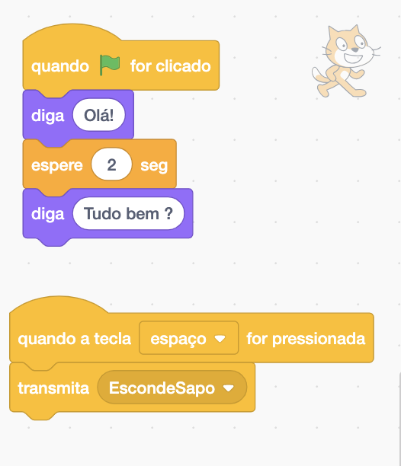
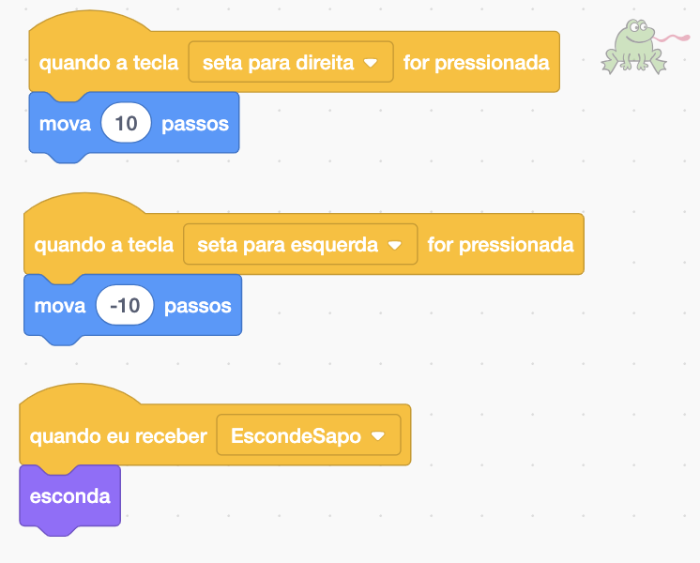
Exemplo 3 - Resolução

Slide 18

Mas agora o SapoFeliz desapareceu para sempre !

Slide 19
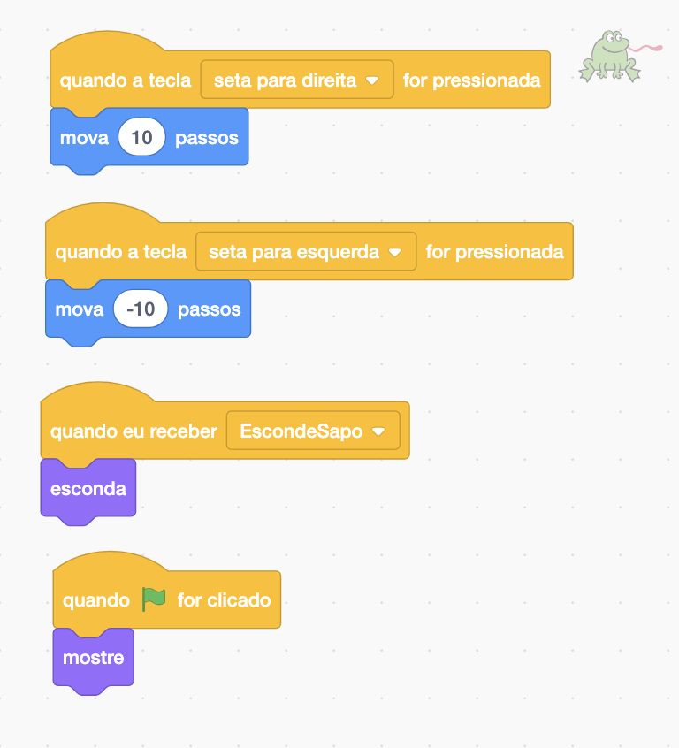
Exemplo 3 - Resolução continuação
Eventos : Usados para transmitir e aguardar por mensagens.
Aparência : Esconder e mostrar um ator em cena

Slide 20
Fundamentos da Computação

Slide 21
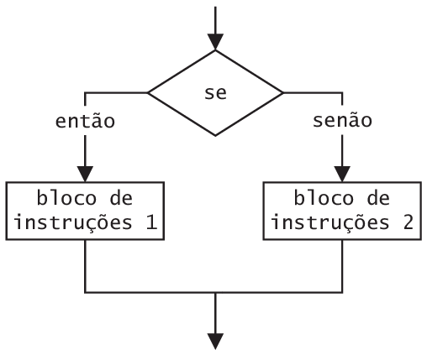
Estruturas de Condição
Faz uma pergunta para determinar qual caminho seguir.

Slide 22
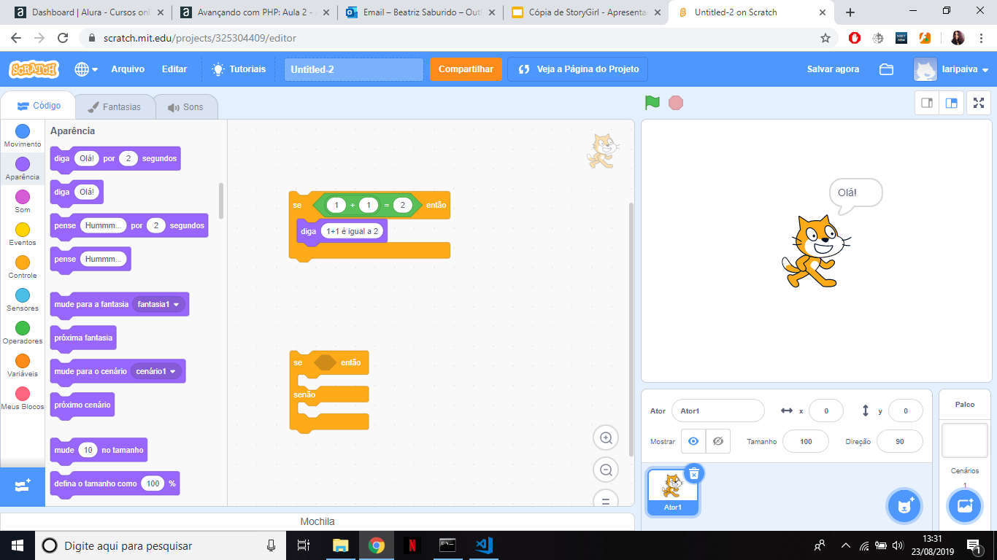

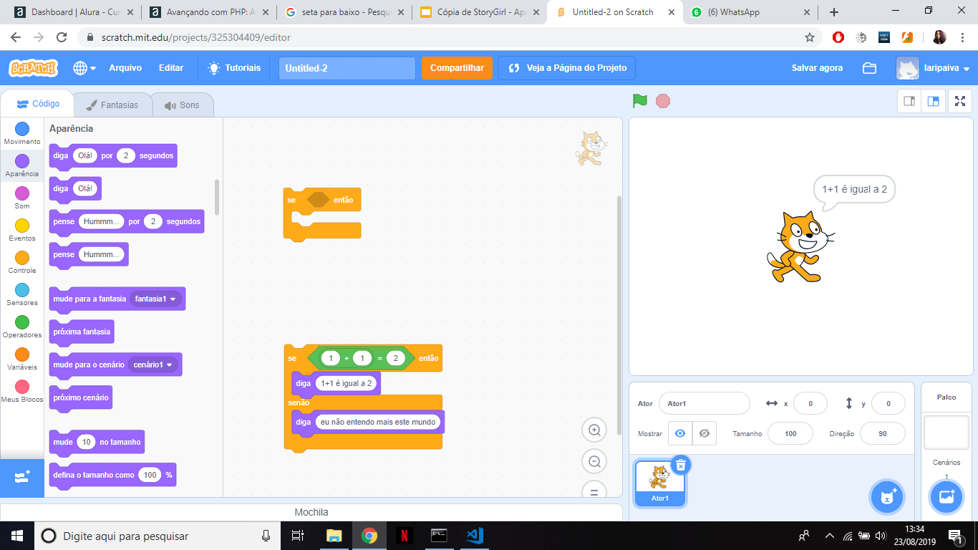
Estruturas de Condição
Se (1+1) for é igual a (2) então
Diga “1 + 1 é igual a 2”
Se (1+1) for é igual a (2) então
Diga “1 + 1 é igual a 2”
Senão
Diga “eu não entendo mais este mundo”

Slide 23
Operadores
Os blocos Operadores nos permitem calcular novos valores;
Juntar palavras, valores;
Realizar operações como somar, dividir;
Comparar valores;

Slide 24
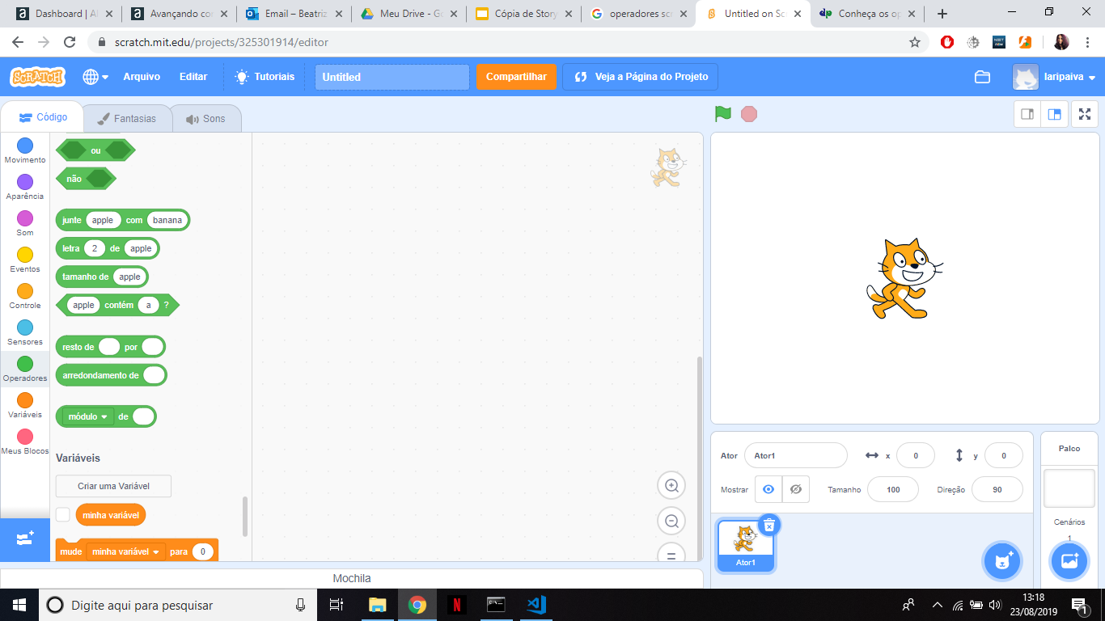
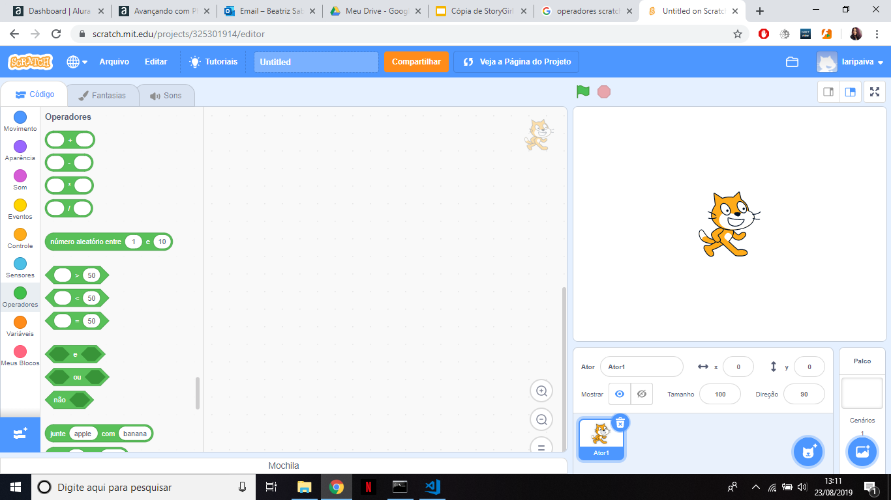
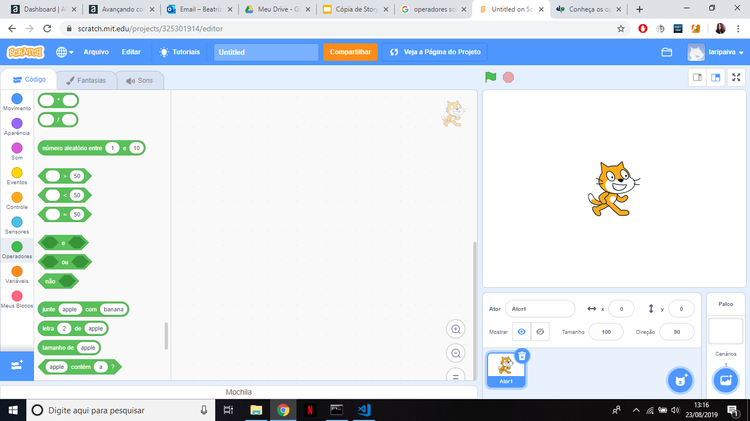
Principais Operadores
Operações comparativas entre dois elementos
Operações fundamentais entre dois elementos
Operações lógicas entre dois elementos
Outros operadores

Slide 25
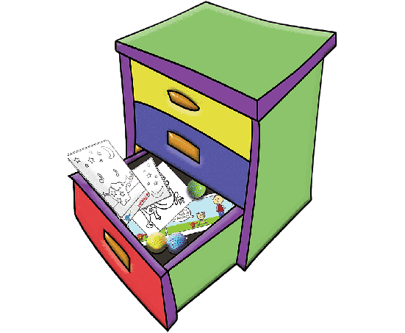
Variáveis
Variáveis são como caixinhas ou gavetas onde você pode guardar informações para usar mais tarde.
Em programação, as variáveis são usadas para armazenar dados, como números, palavras ou outras informações

Slide 26
Exemplo 4 - Condição, operadores e variáveis
Objetivos:
Criar uma nova variável para o SapoFeliz chamada Cliques.
Somar uma unidade a cliques quando o sapo feliz for clicado.
Se o valor de cliques for maior do que quatro, ou seja Cliques > 4. Se o valor de Cliques para zero. Se não, faça o SapoFeliz pedir mais Cliques.

Slide 27
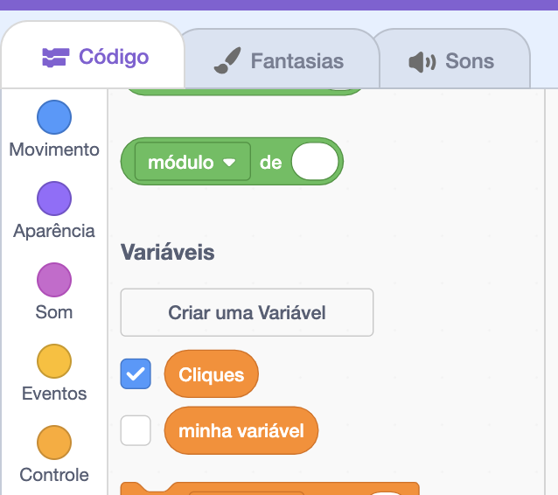
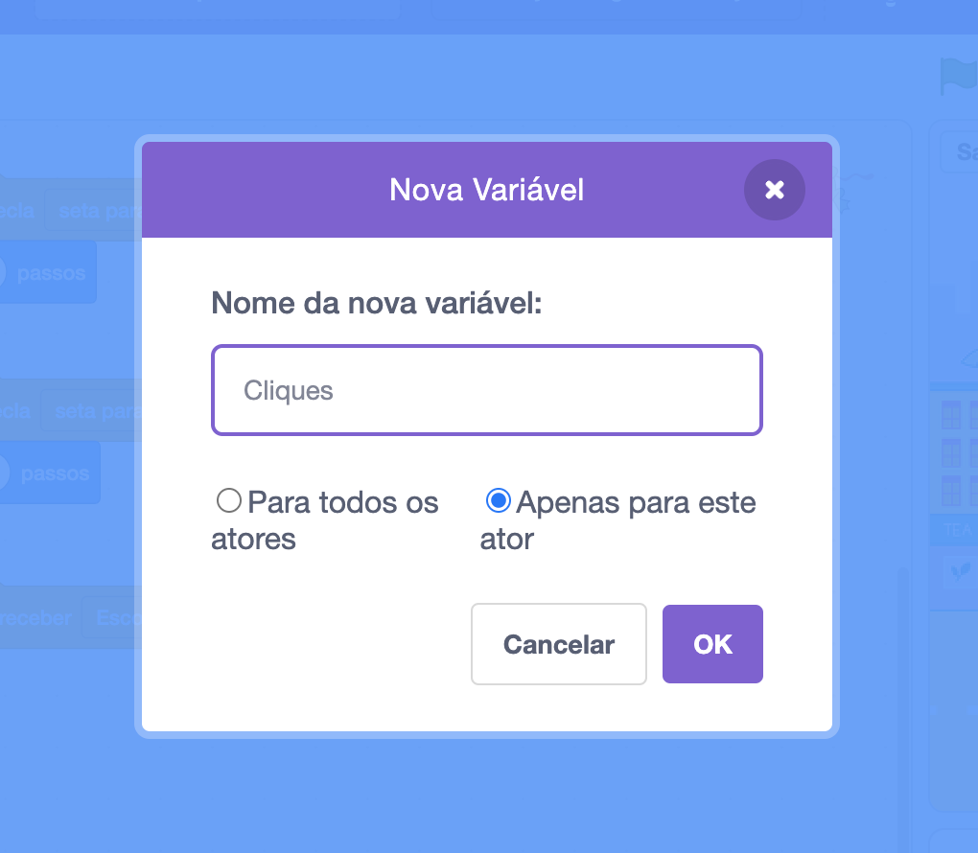
Exemplo 4 - Resolução

Slide 28
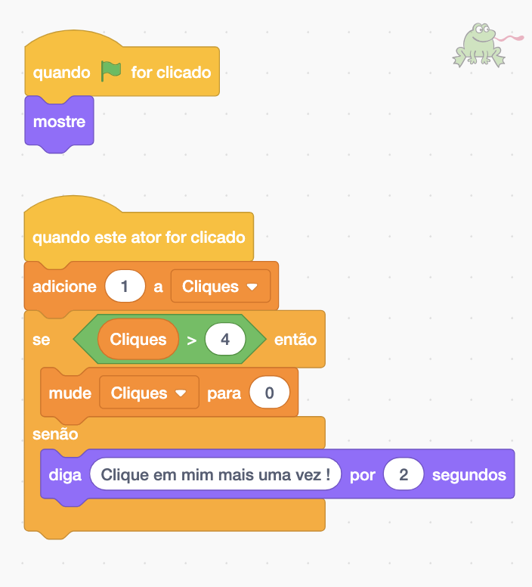
Exemplo 4 - Resolução continuação
Eventos : Usados para captar o clique no ator
Variável : Armazena a quantidade de cliques feita no ator SapoFeliz.
Condição: Verifica se Cliques armazena um valor maior do que quatro

Slide 29
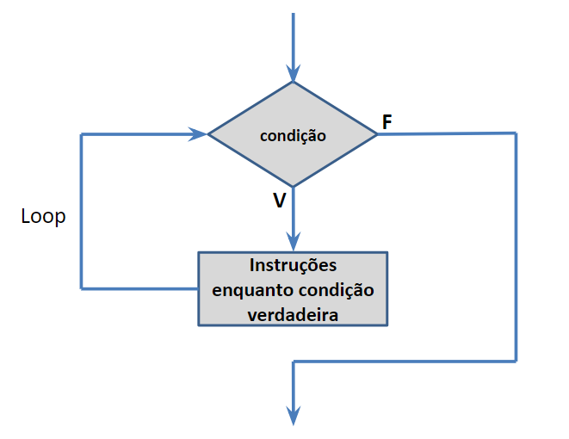
Estruturas de Repetição
É feita a mesma pergunta repetidamente até que uma determinada tarefa tenha sido elaborada.

Slide 30
Exemplo 5 - Repetição
Objetivos:
Mudar a fantasia do GatoFalante repetidamente por 4 vezes.

Slide 31
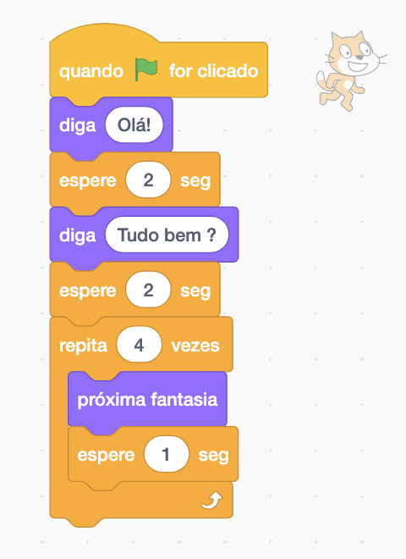
Exemplo 5 - Resolução
Repetição : Usados mudar a fantasia repetidamente
Aparência : Mudar a fantasia do ator GatoFalante

Slide 32
Algoritmo
Para automatizar/programar as histórias, foi preciso criar um algoritmo.
O algoritmo nada mais é uma do que estrutura que organiza o raciocínio e resolve problemas.
Para contarmos uma história, precisamos ter um raciocínio organizado e entender o início, meio e fim da história.

Slide 33
Projeto Prático

Slide 34
Projeto Prático da Oficina
Pensem sobre sua história.
Escreva o texto sobre a sua história.
Defina os atores, cenários e ações a serem programadas.
Defina os diálogos da história.
Programa sua história no Scratch.

Slide 35
Envie sua história para nós
Salve sua história com o seu nome.
Compartilhe para o e-mail: poly.ana.ufrj@gmail.com
Coloque no assunto: Oficina CP2 Tijuca 2023 - StoryGirl.
Coloque no corpo do texto o seu nome, série, idade e e-mails.
Responda ao formulário de avaliação

Slide 36
História modelo - número 01
Em uma floresta, Scott estava cantarolando, quando se deparou com uma gnomo ao lado de uma porta. Ao chegar mais perto, eles começaram a conversar, até que em um momento o gnomo disse que a floresta acabava ali e Scott deveria escolher entre duas opções…

Slide 37
História modelo - número 02
Duas amigas que não se viam a muito tempo, decidiram se encontrar em um shopping para comer algo e colocar o papo em dia. Uma delas era gaga, e por isso falava sempre a primeira palavra de cada frase três vezes. Quando se encontraram, uma delas perguntou: "Você quer comer no Burguer King ou na Parmê?". Sem pensar duas vezes, a outra amiga, respondeu….

Slide 38
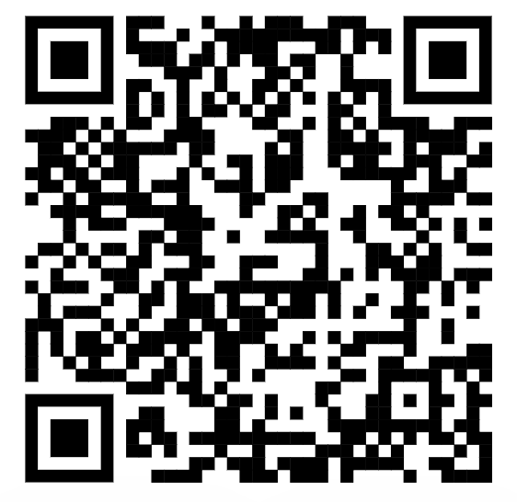
Formulário de avaliação

Slide 39


Oficina StoryGirl
Obrigada!
http://www.storygirl.nce.ufrj.br/
@hellostorygirl

